Slide 1



SECTOR METALMECÁNICA | NIVEL 4° MEDIO
MÓDULO 6
MANTENIMIENTO DE MOTORES
  En estos documentos se utilizarán de manera inclusiva términos como: el estudiante, el docente, el compañero u otras palabras equivalentes y sus respectivos plurales, es decir, con ellas, se hace referencia tanto a hombres como a mujeres.
  En estos documentos se utilizarán de manera inclusiva términos como: el estudiante, el docente, el compañero u otras palabras equivalentes y sus respectivos plurales, es decir, con ellas, se hace referencia tanto a hombres como a mujeres.

Slide 2
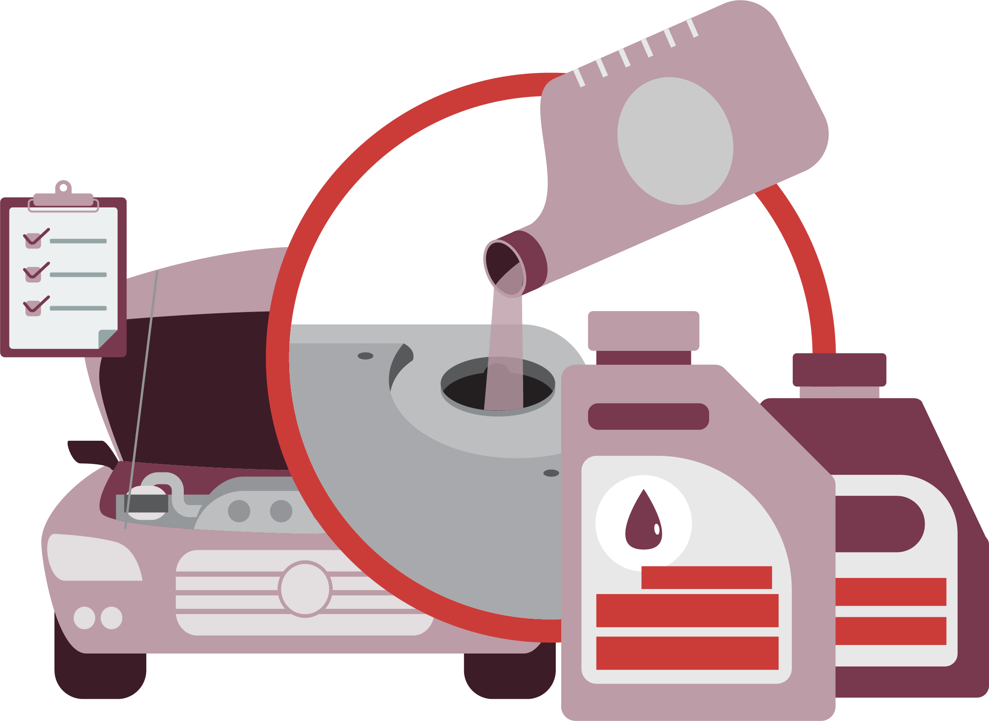
MÓDULO 6 | MANTENIMIENTO DE MOTORES
ACTIVIDAD 1
CAMBIO DE ACEITE Y FILTRO

Slide 3


OBJETIVO DE APRENDIZAJE
Inspeccionar y diagnosticar averías y fallas en el funcionamiento mecánico, eléctrico o electrónico de vehículos motorizados, identificando el o los sistemas y componentes comprometidos, realizando mediciones y controles de verificación de distintas magnitudes mediante instrumentos análogos y digitales, con referencia a las especificaciones técnicas del fabricante.

Slide 4


ALGUNAS PREGUNTAS
ANTES DE COMENZAR
CAMBIO DE ACEITE Y FILTRO
¿Qué es un mantenimiento preventivo?
¿De qué depende la realización del cambio de aceite y filtro?
¿Has tenido experiencia previa, realizando el cambio de aceite y filtro en un automóvil?
¡Compartan experiencias con sus compañeros!

Slide 5

1
MENÚ DE LA ACTIVIDAD
CAMBIO DE ACEITE Y FILTRO
Al término de la actividad estarás en condiciones de:
1
Identificarás el mantenimiento preventivo de cambio de aceite y filtro, de acuerdo a lo propuesto en el manual del fabricante.
Aplicarás el mantenimiento preventivo a un automóvil, considerando el cambio de aceite y de filtro, según lo propuesto en el manual de servicio.
2

Slide 6

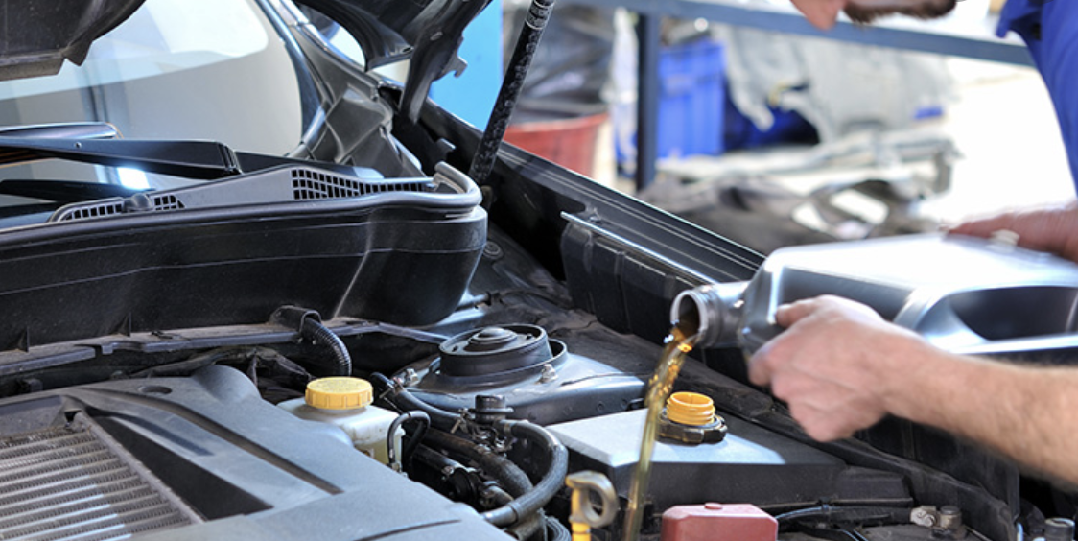
MANTENIMIENTO PREVENTIVO
Se refiere a aquel tipo de mantenimiento que se realiza según pauta de mantención, y tiene como objetivo principal evitar que el motor presente fallas durante cierta cantidad de kilómetros, meses u horas de trabajo según el tipo de motor, ya que el motor puede ser:
Montado en un vehículo.
Estacionario.

Slide 7

MANTENIMIENTO PREVENTIVO
Este tipo de mantenimiento se realiza a cada sistema asociado al motor, es decir, a los siguientes sistemas:
Sistema de lubricación.
Sistema de refrigeración.
Sistema de admisión de aire al motor.
Sistema de encendido del motor.
Sistema de combustible del motor.
Sistema de distribución de válvulas del motor.

Slide 8
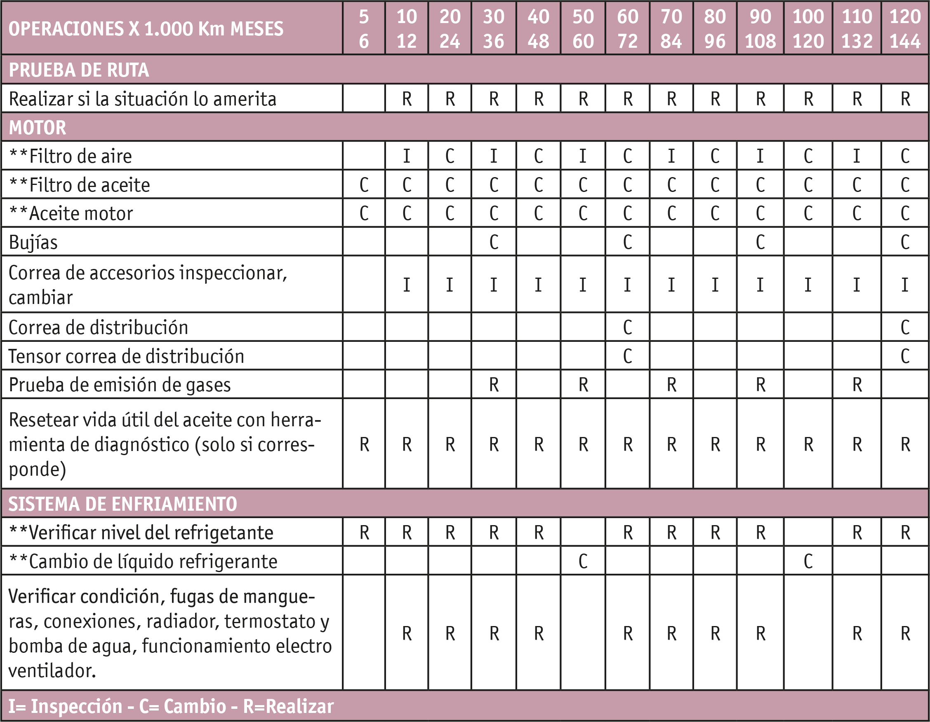
EJEMPLO DE MANTENIMIENTO PREVENTIVO

Slide 9
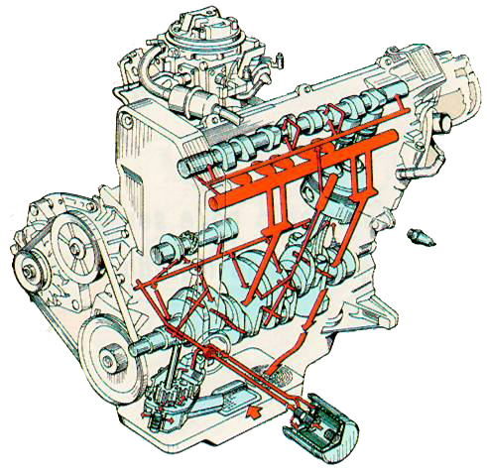
CAMBIO DE ACEITE Y FILTRO DE ACEITE DE MOTOR
Como se menciona en la pauta de mantención, debe efectuarse cada cierto kilometraje de recorrido o tiempo de uso.
Al momento de efectuar el cambio de aceite, es de suma importancia saber que tipo de aceite y filtro utiliza el motor, por lo tanto, se deberá recurrir al Manual de Servicio para obtener dicha información.
A continuación, se mostrará información importante sobre los filtros de aceite y lubricantes a utilizar en un motor, al momento de efectuar el cambio de aceite.

Slide 10
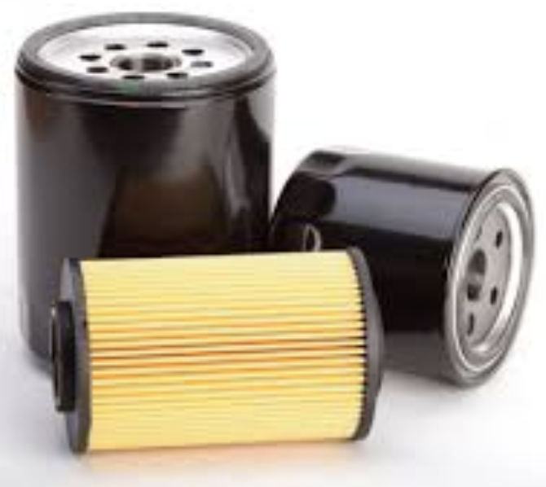

CAMBIO DE ACEITE Y FILTRO DE ACEITE DE MOTOR
Filtro de aceite
Existen 2 tipos de aceite:
De elemento.
Desechable.
En ambos tipos de filtros existe una válvula de seguridad la cual tiene por función evitar que el motor se quede sin aceite en caso de que el filtro se tape.
Sin importar si se monta el filtro tipo elemento o desechable, se debe reemplazar cada vez que se cambie aceite de motor.

Slide 11
CAMBIO DE ACEITE Y FILTRO DE ACEITE DE MOTOR
Filtro de aceite
Al momento de realizar el cambio de filtro de aceite sin importar si es de elemento o desechable, se debe considerar además del tipo, la calidad del filtro a utilizar.
Habitualmente el precio del filtro de aceite tiene que ver con la calidad del filtro en lo que respecta a la filtración o limpieza de partículas.
Mientras mejor calidad tenga el filtro, mejor efectuará su función. Es por eso que debe verificarse la cantidad de micras que contiene el filtro.
También debe considerarse la cantidad de papel filtrante que posee, a mayor cantidad de papel mejor filtrado de partículas en suspensión.

Slide 12



HAGAMOS UNA PAUSA
REFLEXIONEMOS
¿Todos los aceites son iguales?
¿Qué textos debemos revisar siempre al momento de realizar el cambio de aceite y filtro?
¡Investiga en internet
ocupando tu celular!
¡Comparte tus respuestas!

Slide 13


CAMBIO DE ACEITE Y FILTRO DE ACEITE DE MOTOR
ACEITE DE MOTOR
El lubricante de motor existe en diferentes marcas y presentaciones, además los hay de diferentes tipos y diferentes índices de Viscocidad.

Slide 14
CAMBIO DE ACEITE Y FILTRO DE ACEITE DE MOTOR
Cómo reconocer un aceite de motor
Viscosidad - SAE
Monogrados
Multigrados
Mineral
Semi sintético
100% sintético
Composición
Desempeño
API

Slide 15
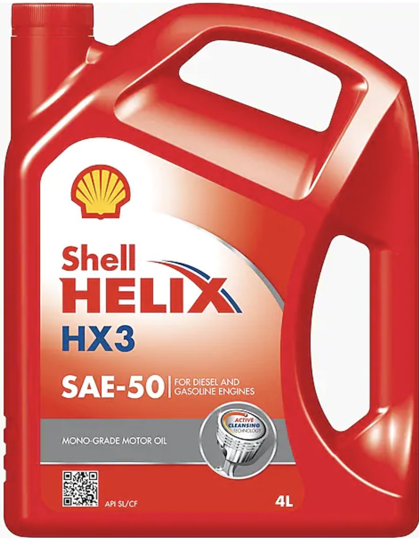
CAMBIO DE ACEITE Y FILTRO DE ACEITE DE MOTOR
Aceite mono grado
  Son aceites que mantienen sus características de viscosidad para un rango de T° reducido.
  Se utilizan en motores que se mantienen funcionando por largos períodos de tiempo en un rango de revoluciones sostenido y parejo (Motores marinos, Generadores, etc.)

Slide 16
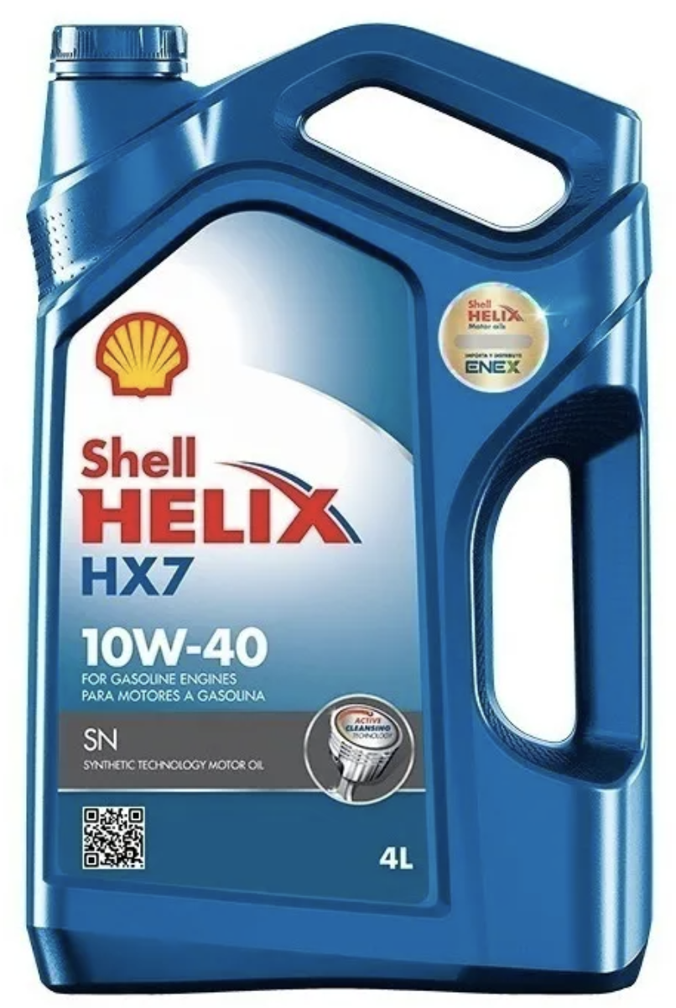
CAMBIO DE ACEITE Y FILTRO DE ACEITE DE MOTOR
Lubricantes multigrado
  Son aceites que mantienen sus características de viscosidad para un rango de T° más amplio.
  Son los más utilizados en la industria automotriz actual.
  Aseguran una viscosidad constante tanto para bajas como altas temperaturas.

Slide 17
CAMBIO DE ACEITE Y FILTRO DE ACEITE DE MOTOR
70
¿Por qué usar un aceite multigrado?
  Aceite multigrado: Lubricante que varía de menor forma su viscosidad respecto a la temperatura.
60
50
40
Viscosidad
30
20
10
SAE 10W
SAE 40
SAE 10 W 40
0
-50º
-25º
0º
25º
50º
75º
100º
125º
Temperatura

Slide 18
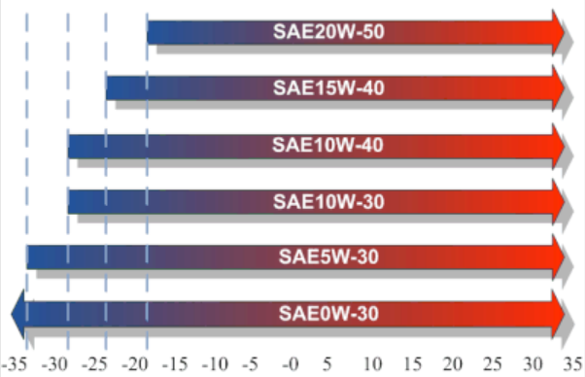
CAMBIO DE ACEITE Y FILTRO DE ACEITE DE MOTOR
Índice de viscosidad de los lubricantes
La Norma SAE clasifica los aceites de acuerdo a su índice de viscosidad a tempetarura ambiente, no a la temperatura de trabajo del aceite dentro del motor.
Grado de Viscosidad SAE a
temperatura ambiente en grados Celsius.
W = Winter (Invierno)
Grados Celsius

Slide 19
CAMBIO DE ACEITE Y FILTRO DE ACEITE DE MOTOR
Clasificación API
El Instituto Americano del Petróleo (API), estandarizó los diferentes niveles de calidad de los aceites lubricantes para motores de combutión interna a Gasolina y Diesel.
Al mencionar la calidad de los aceites, se refiere a la cantidad de aditivos (paquete de aditivos) que poseen los lubricantes que mejorar sus prestaciones o los hacen especiales para trabajos específicos.
S | Motores a Gasolina
C | Motores Diesel
S = Spark (Chispa) = Motor Gasolina.
C = Compression (Compresión) = Motor Diesel

Slide 20
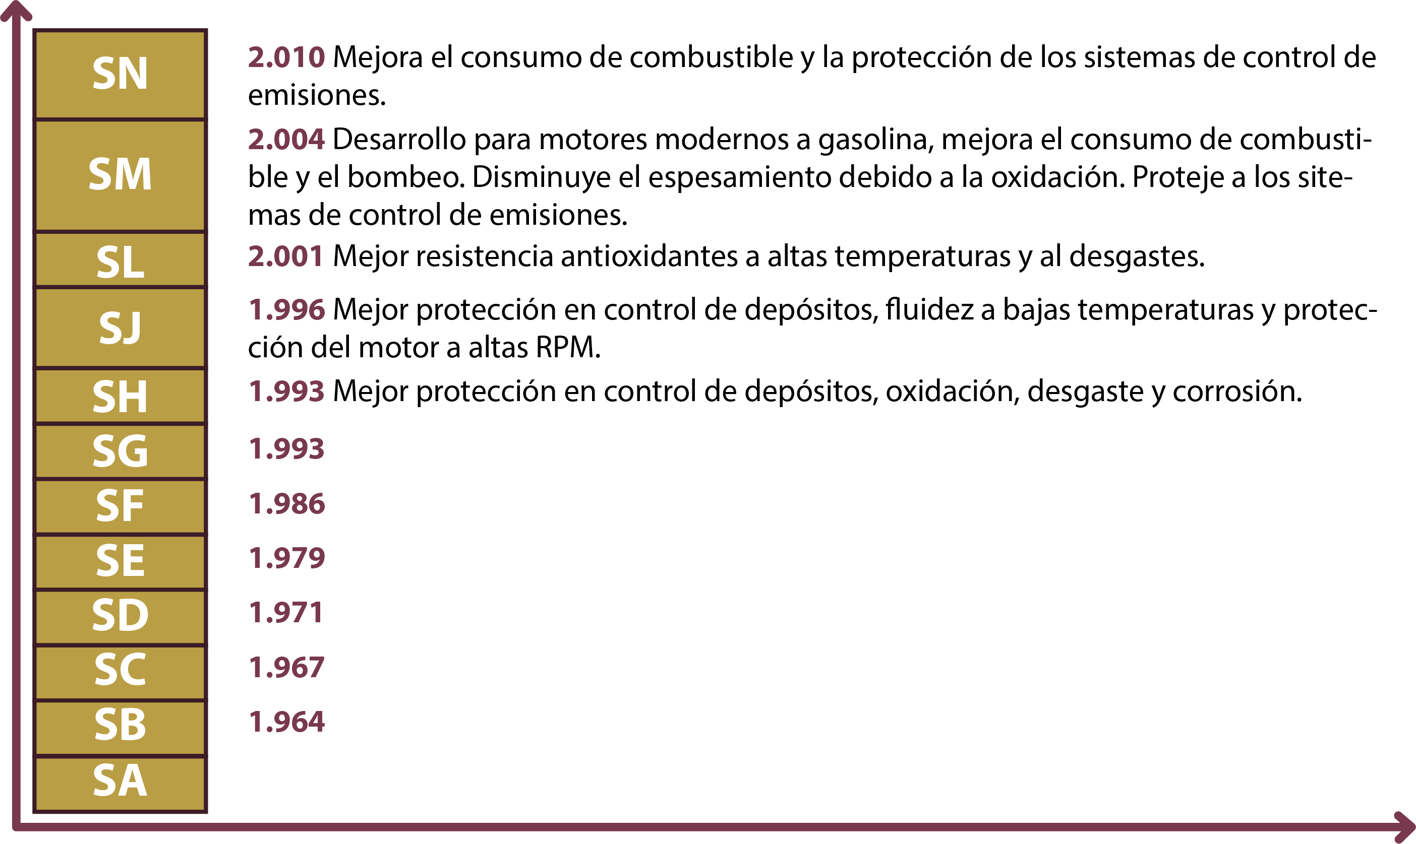
CAMBIO DE ACEITE Y FILTRO DE ACEITE DE MOTOR
Clasificación API motores a gasolina
S = Spartk (chispa)
Motor gasolina

Slide 21
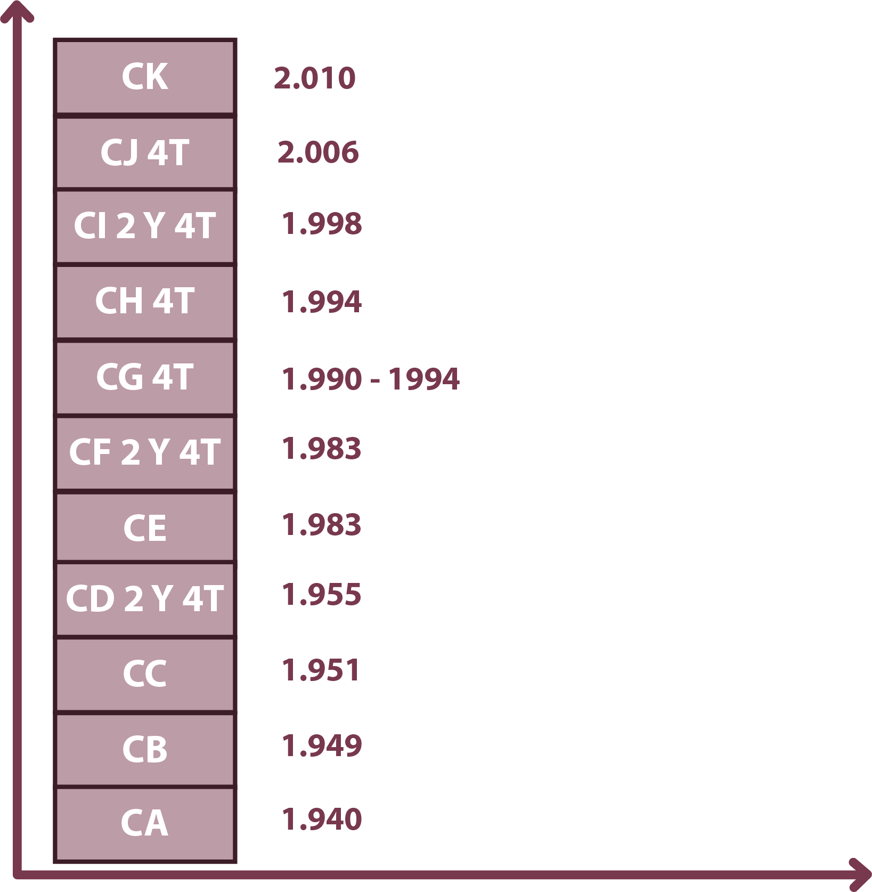
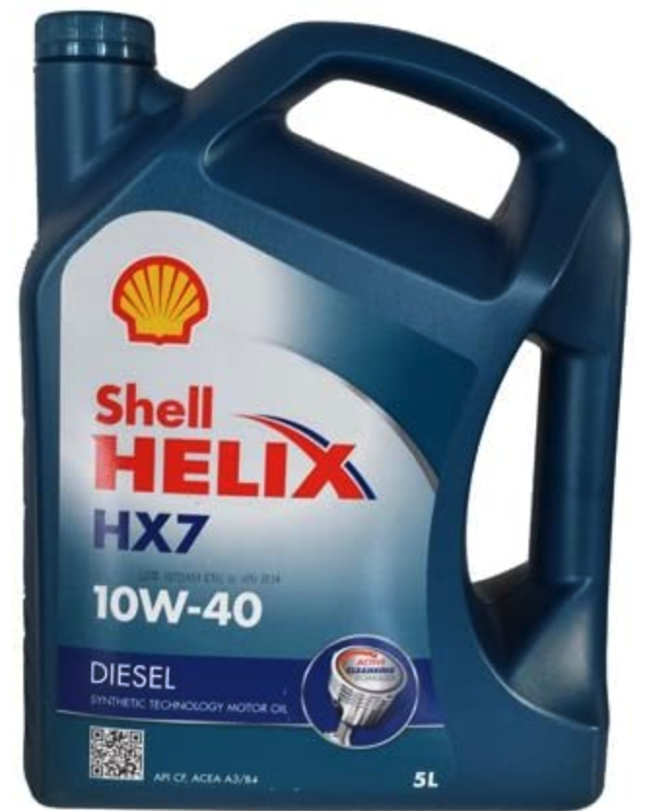

CAMBIO DE ACEITE Y FILTRO DE ACEITE DE MOTOR
Clasificación API motores diesel
Las designaciones de CI 2 y 4T, por ejemplo, quiere decir que ese aceite se puede utilizar en motores de 2 y 4 tiempos sin problemas, al igual que para las otras designaciones que lo especifiquen. En cambio, si dice solo 4T o no dice nada, solo se podrá utilizar en motores de 4 tiempos.

Slide 22
CAMBIO DE ACEITE Y FILTRO DE ACEITE DE MOTOR
IMPORTANTE:
Cabe mencionar que motores de un año específico tanto Gasolina Como Diésel, no pueden utilizar aceites más antíguos, ya que quedarán desprotegidos de la acción de algunos aditivos.
En cambio, sí se pueden utilizar aceites mas actualizados, ya que cuentan con mejoras en su elaboración y no dañan los motores más antíguos.
Otro punto importante a considerar es que el motor siempre debe utilizar el índice de Viscosidad que recomienda el fabricante, no se debe reemplazar por lubricantes con un índice de Viscosidad mayor, es decir;
Por ejemplo, si el motor utiliza un lubricante con índice de Viscosidad 10W 30, no se debe reemplazar por un lubricante con índice de Viscosidad 20W 50.
Kilometraje recorrido, o año de fabricación, no están asociados a desgaste.
En ningún manual se especifica que después de cierto kilometraje de recorrido, o años de uso de un motor se debe cambiar a un lubricante con índice de Viscosidad más alto (aceite mas grueso), puede ser muy perjudicial para el motor, ya que zonas de difícil lubricación por tolerancias quedarán sin lubricación.

Slide 23

CAMBIO DE ACEITE Y FILTRO DE ACEITE DE MOTOR
Clasificación ACEA
La ACEA significa “Asociación de Contructores Europeos de Automóviles”, y se encarga de definir el criterio mínimo de comportamiento que deben cumplir los lubricantes de motores.
Estos criterios de comportamiento se designan con una Letra seguida de un número:
A= Motores a gasolina.
B= Motores diésel.
C= Vehículos equipados con postratamiento de gases de escape (filtro de partículas (DPF), convertidor catalítico de tres vías (TWC), blue tec, adblue u otro nombre que utilice la urea).

Slide 24
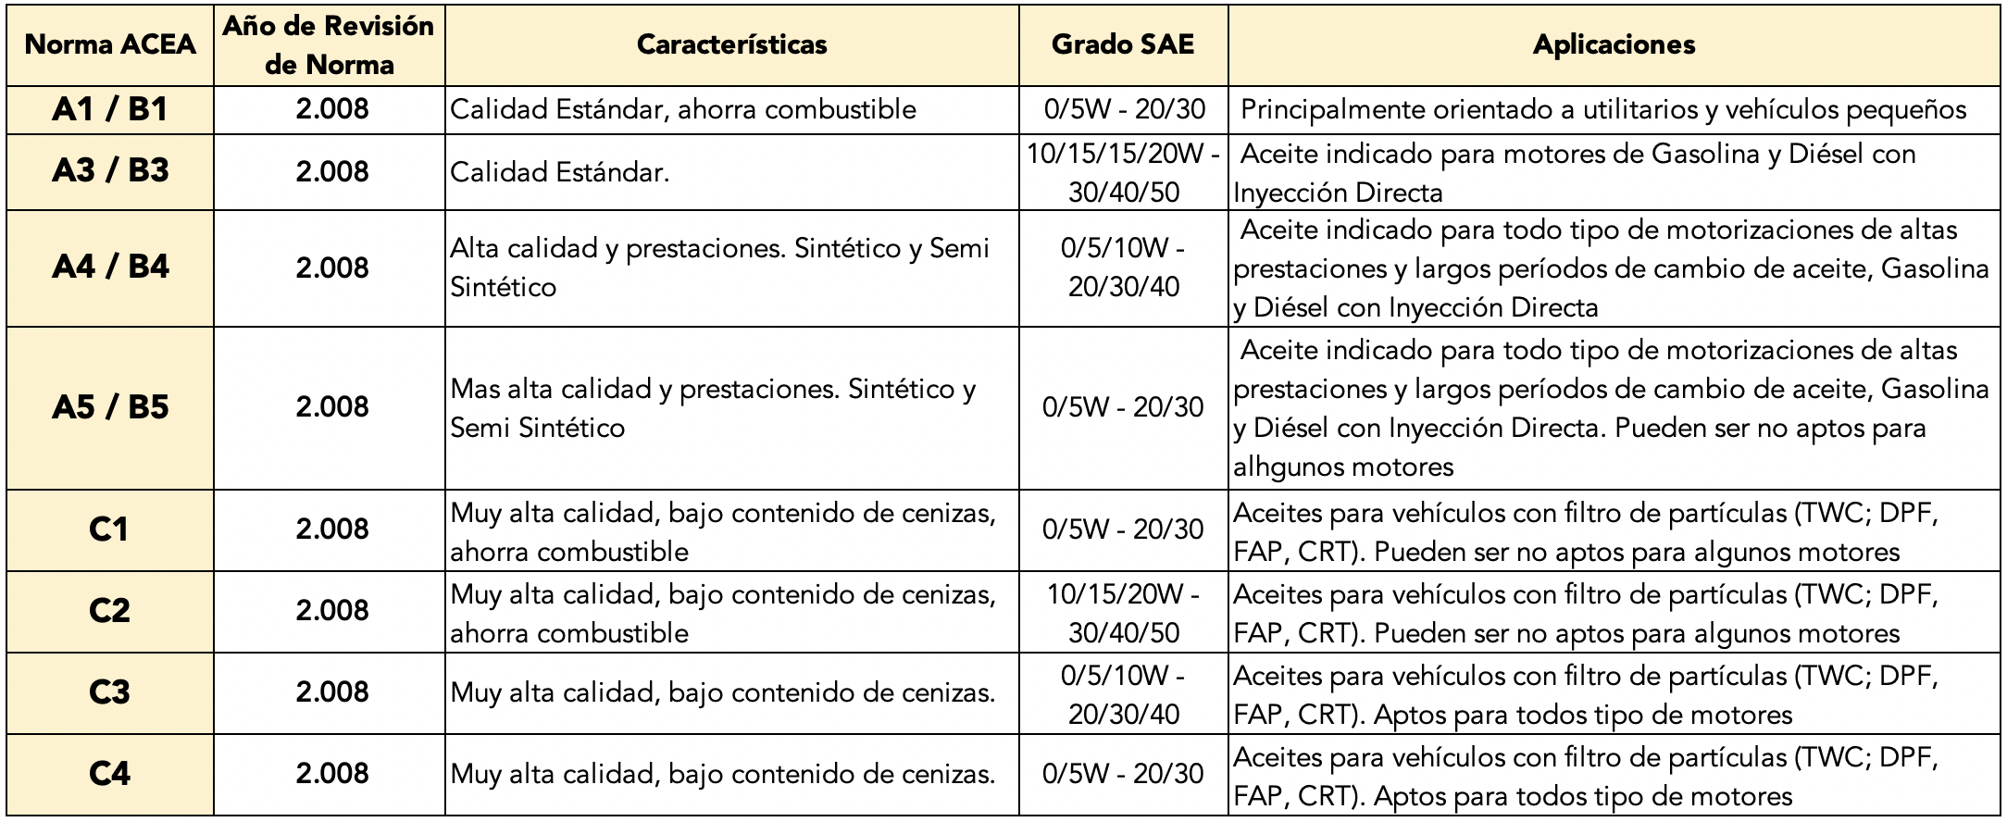
CAMBIO DE ACEITE Y FILTRO DE ACEITE DE MOTOR
Clasificación ACEA

Slide 25
CAMBIO DE ACEITE Y FILTRO DE ACEITE DE MOTOR
Clasificación ILSAC
ILSAC significa “Comité Internacional de Normalización y Aprobación de Lubricantes”. Es un grupo colaborativo de fabricantes como Ford, General Motors, Chrysler y JAMA (Asociación de Fabricantes de Automóviles Japoneses).
La norma ILSAC ha desarrollado especificaciones de prestaciones suplementarias para los aceites de motores de gasolina de vehículos livianos, las cuales están destinadas al consumo de combustible.
ILSAC sigue las especificaciones de API, las especificaciones de ahorro de combustible son obligatorias para ILSAC, en cambio para API es un aspecto opcional.
Desde que se comenzaron a publicar las normas ILSAC, el nivel de severidad para los lubricantes ha ido en aumento.
En la actualidad existen cinco categorías de esta norma, aunque hoy se encuentrar en vigencia solo las dos últimas.

Slide 26
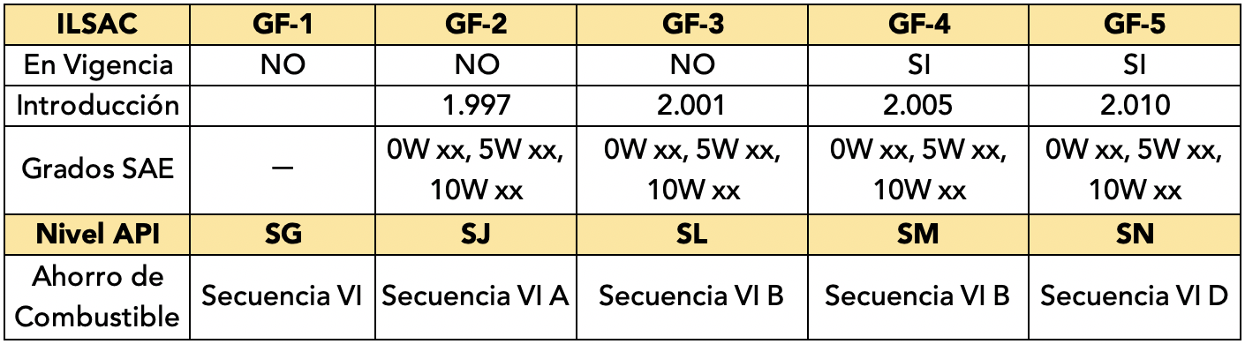
CAMBIO DE ACEITE Y FILTRO DE ACEITE DE MOTOR
Clasificación ILSAC
Como se observa en la tabla anterior, existe equivalencia entre la Norma ILSAC y la Norma API.
Recordar que la norma ILSAC está enfocada en el ahorro de combustible, es por ese motivo que los grados o norma SAE parte desde el 0W y termina en 10W, es decir, se enfoca en el índice de Viscosidad a bajas temperaturas.

Slide 27
PROCEDIMIENTO DE CAMBIO DE ACEITE DE MOTOR
Poner el motor en marcha hasta que alcance su temperatura normal de funcionamiento.
Asegúrese de utilizar sus elementos de seguridad Persdonal (EPP), para realizar esta operación.
Mientras el motor se calienta, aprovechar de sacar protectortes (si los ubiese) para accceder más fácilmemte al tapón de drenaje del motor y al tapón de llenado de aceite.
Instale un receptáculo o contenedor para acopiar el aceite que se va a extraer del motor.
Desmonte la tapa de llanado de aceite y luego el tapón de drenaje del carter para extraer el aceite usado del motor.
Mientras drena el aceite aproveche de sacar la varilla del aceite y límpiela.
Desmonte el filtro de aceite o el elemento con precaucíon, ya que estará caliente y acopielo en un lugar adecuado.
Limpie la zona donde se monta el filtro de aceite observando que la empaquetadura que lleva el filtro de aceite no esté pegada al block del motor.

Slide 28
PROCEDIMIENTO DE CAMBIO DE ACEITE DE MOTOR
Monte el nuevo filtro de aceite untando con aceite su empaquetadura y apriételo solo con la mano.
Una vez que el aceite haya escurrido por completo, instale el tapón de drenaje de aceite del carter cambiando su empaquetadura y atornillelo primero a mano para evitar que entre con dificultad y se pueda dañar el tapón o los hilos del carter.
Agregue el aceite nuevo seleccionado por el orificio de llenado cuidando de no chorrear el aceite, si es necesario utilice un embudo o similar para que no escurra el aceite.
Agregue una cantidad cercana a la que contiene el motor.
En ningún caso sobrepase el nivel máximo que indica la varilla medidora de nivel de aceite.
Introduzca la varilla medidora de nivel de aceite limpia y luego retírela, para observar el nivel del aceite en el carter.
Una vez llenado el cater a nivel correcto (entre el máximo y mínimo de la varilla medidora de nivel de aceite), monte el tapón de llenado y varilla de aceite.

Slide 29
PROCEDIMIENTO DE CAMBIO DE ACEITE DE MOTOR
Observe que todo haya quedado bien montado y apretado.
De arranque al motor por un momento hasta que se apague la luz de presión de aceite.
Observe si no existen pérdidas de aceite por el tapón de drenaje de aceite, por el sector del filtro de aceite, varilla medidora de nivel y tapón de llenado.
Espere unos minutos con el motro detenido y vuelva a medir el nivel de aceite a través de la varilla medidora de nivel de aceite.
Saque la varilla y límpiela, introduzcula nuevamente, y vuelva a sacarla para ver el nivel de aceite correcto en el carter.
Por último, monte los protectores del motor correspondientes si es que existen.
El aceite drenado del motor, debe acopiarse en un lugar exclusivo y determinado para evitar contaminación. Este aceite usado será retirado del lugar por empresas certificadas para realizar esta operación.

Slide 30

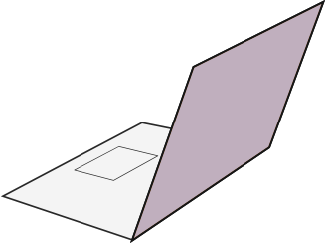

1
REVISEMOS
¿CUÁNTO APRENDIMOS?
CAMBIO DE ACEITE Y FILTRO
¡Ahora realizaremos una actividad que resume todo lo que hemos visto! ¡Atentos!

Slide 31







ANTES DE COMENZAR LA ACTIVIDAD:
¡ATENCIÓN!
Materiales inflamables: Tener máxima precaución al momento de manipular o extraer el combustible de los sistemas del vehículo (bomba combustible, mangueras de inyección, etc).
Protección obligatoria de la vista: Se utilizarán antiparras siempre que exista riesgo de proyección de partículas a los ojos. (aceites, líquidos refrigerantes y de freno, virutas del disco de freno, uso de circuitos eléctricos, etc).
Protección obligatoria de las manos: Se utilizarán siempre guantes de protección cuando se manipulen cualquier tipo de fluidos, en uso de herramientas e intervención del motor, desarme de partes y trabajo en sistemas eléctricos.
Protección obligatoria de los pies: Uso obligatorio de zapatos de seguridad al entrar al taller o laboratorio, en casos que exista riesgo de caídas de objetos pesados.
Manipular herramientas cuidadosamente.
Asegurar la integridad física propia y del grupo de trabajo.
Circular solo por las zonas de seguridad demarcadas.
Toda actividad debe desarrollarse bajo supervisión de la persona a cargo del taller o laboratorio.

Slide 32

1
¡PRACTIQUEMOS!
ACTIVIDAD PRÁCTICA
CAMBIO DE ACEITE Y FILTRO
Ahora realizaremos una actividad práctica.
Te sugerimos seguir las instrucciones que van
Adjuntas en la guía que el profesor te entregará.

Slide 33


ANTES DE TERMINAR:
TICKET DE SALIDA
CAMBIO DE ACEITE Y FILTRO
¡No olvides contestar la Autoevaluación y entregar el Ticket de Salida!
¡Hasta la próxima!

